Slide 1
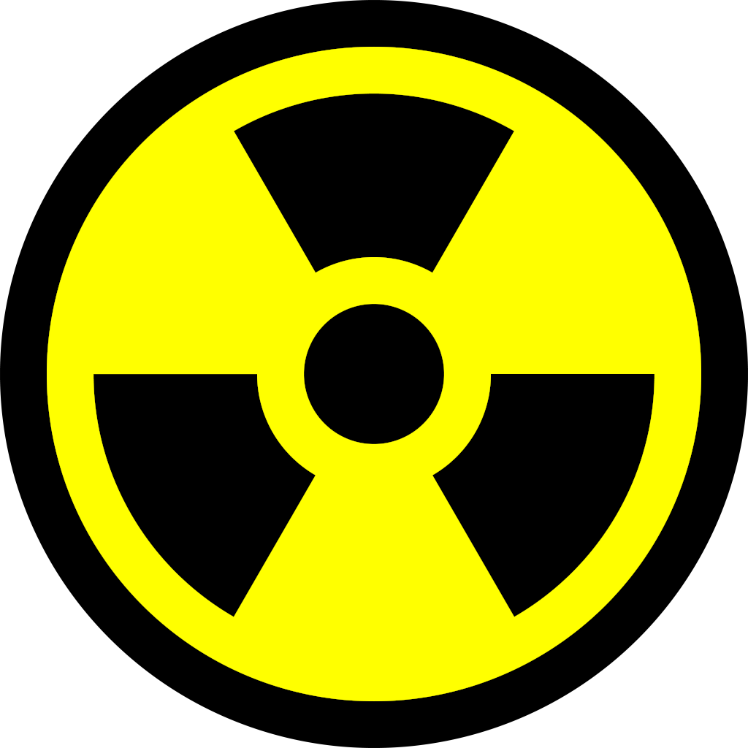
Радиациялык авариялар
Группа №6
Жазгуль Кадырбекова
Бекжан Бубаканов
Адилет Джураев
Тилек Болушов

Slide 2
Радиациялык
авариялар деген эмне?
Радиациялык авария - бул айлана-чөйрөнүн булганышы, радиоактивдүү продукттар же иондоштуруучу нурлануу, алардын долбоордо каралган коопсуз иштешинин чегинен чыгып, калктын таасирине алып келген атомдук электр станциясынын, шаймандардын же шаймандардын коопсуз иштешинин эрежелерин бузуу.
Мындай кырсыктардын негизги зыян келтирүүчү факторлору - радиациянын таасири жана радиоактивдүү булгануу. Кырсыктар жарылуу жана өрт менен коштолушу мүмкүн.
Адамдарга болгон зыяны - ар кандай органдардын (негизинен, кан түзүүчү системанын, нерв системасынын, ичеги-карын жолунун) турмуштук функцияларынын бузулушунан жана иондоштуруучу нурлануунун таасири астында радиациялык оорунун пайда болушунан турат.

Slide 3
Кантип радиациялык
авариянын алдын алуу керек?
Сиз жашаган жерге жакын жерде радиациялык коркунучтуу объектилердин бар экендигин текшерип, алар жөнүндө толук жана ишенимдүү маалымат алыңыз. Жарандык коргонуу жана өзгөчө кырдаалдар боюнча жакынкы аймактык башкармалыктан сизди кызыктырган радиациялык коркунучтуу объектте авария болгон учурда калкка кабарлоо ыкмаларын билип, тиешелүү шаймандардын жарактуу абалда экендигин текшерип алыңыз.
Радиациялык авария болгондо кантип жүрүү керектиги жөнүндө нускаманы окуп чыгыңыз.
Кырсык болгондо колдонула турган керектүү буюмдарды (материалдарды, йод препараттарын, тамак-аш, суу ж.б.) камдап коюңуз.

Slide 4
Радиациялык авария
жонундо билдируу болгондо эмне кылуу керек?
Эшикте жүргөндө, дароо дем алуу органдарыңызды жоолук (шарф) менен коргоп, бөлмөгө жашынууга шашылыңыз. Бөлмөгө түшкөндөн кийин, сырткы кийимиңизди жана бут кийимиңизди чечип, желим баштыкка салып, душка түшүңүз. Терезелерди жана эшиктерди жабуу. Кырсык тууралуу кененирээк маалымат алуу жана жергиликтүү бийликтин көрсөтмөсү үчүн сыналгыңыз менен радиону күйгүзүңүз. Желдетүү тешиктерин, терезелердеги (эшиктердеги) боштуктарды тыгыз жаап, аларга ашыкча жолобоңуз. Жабылбаган тамакты полиэтилен пленкасына ороп, муздаткычка (шкафка) салыңыз.
Дем алуу органдарын коргоо үчүн респираторду, пахтадан жасалган марли таңгычты же суу менен нымдалган ыңгайлуу кездемеден жасалган буюмдарды колдонуңуз.

Slide 5
Радиациялык авария
болуп откон жерде
эмне кылуу керек?
Радиоактивдүү заттардын организмге тийгизген таасирин алдын алуу же азайтуу үчүн:
- керектүү учурда гана жана кыска мөөнөткө бөлмөдөн респираторду, плащты, резина өтүктү жана кол капты колдонуп чыгууга;
- ачык жерде чечинбеңиз, жерде отурбаңыз жана тамеки чекпеңиз, ачык суу сактагычтарда сүзүүнү жана токойдун мөмөлөрүн, козу карындарды терип албаңыз;
- үйдүн жанындагы жерди мезгил-мезгили менен нымдап, күн сайын бөлмөдө жуугуч каражаттарды колдонуу менен нымдуу тазалоо иштерин жүргүзүп туруңуз;

Slide 6
Радиациялык авария
болуп откон жерде
эмне кылуу керек?
- бөлмөгө кирээрден мурун, бут кийимиңизди жууп, силкилдетип, сырткы кийимдерди нымдуу щетка менен тазалаңыз;
- сууну ишенимдүү булактардан жана дүкөндөрдөн сатылып алынган азык-түлүк товарларынан гана пайдаланыныз;
- тамак ичээрдин алдында колуңузду жакшылап жууп, оозуңузду 0,5% сода эритмеси менен чайкаңыз,
Ушул сунуштарды сактоо радиациялык оорудан сактоого жардам берет.

Slide 7
Эвакуация учурунда
эмне кылуу керек?
Эвакуацияга даярдануу учурунда жеке коргонуу каражаттарын, анын ичинде кол астында болгон кийимдерди (накидка, пленкадан плащ, резина өтүк, кол кап), мезгилдүү кийимдерди жана бут кийимдерди чемоданга же рюкзакка салыңыз, бир күндүк тамак-аш, ич кийим, документтер, акча жана башка керектүү нерселер даярдап коюнуз. Чемоданыңызды (рюкзакты) полиэтилен менен ороп коюңуз.
Эвакуация учурунда батирден чыкканда, бардык электр жана газ шаймандарын өчүрүп, тез бузулуучу тамактын таштандыларын чыгарып,, эшикке “n-номердеги батирде эч ким жок” деген жарнаманы чаптаңыз. Унаага отурганда же жөө адамдар колонкасын түзүүдө эвакуациялык комиссиянын өкүлүнө катталыңыз. Коопсуз жайга түшкөндөн кийин, душка кирип, ич кийимиңизди жана бут кийимиңизди булганбагандарга алмаштырыңыз.

Slide 8
Радиациялык авариялардын турлору
Жергиликтүү кырсык (Локальная авария)
Кырсыктын радиациялык кесепеттери жер менен чектелет. Мындай учурда персоналды нурлантып, ошол жерлерде жайгашкан имараттарды жана курулмаларды булгоо мүмкүн

Slide 9
Радиациялык авариялардын турлору
Жергиликтүү кырсык (Местная авария)
Кырсыктын радиациялык кесепеттери станциянын конушунун жана АЭС жайгашкан аймактын калктуу конуштарынын чектери менен чектелет. Бул учурда персоналдын жана коомчулуктун таасири нормалдуу иштөө үчүн белгиленген деңгээлден жогору болушу мүмкүн.

Slide 10
Радиациялык авариялардын турлору
Аймактык кырсык (Территориальная авария)
Кырсыктын радиациялык кесепеттери АЭС жайгашкан Россия Федерациясынын түзүүчү уюмунун чектери менен чектелет жана эреже катары, уюштуруучу субъектинин эки же андан ашык административдик-аймактык бирдиктерин камтыйт. Бул учурда Россия Федерациясынын курамына кирген бир нече административдик-аймактык бирдиктердин персоналынын жана калкынын таасири нормалдуу иштөө үчүн белгиленген деңгээлден жогору болушу мүмкүн.

Slide 11
Радиациялык авариялардын турлору
Аймактык кырсык (Региональная авария)
Кырсыктын радиациялык кесепеттери Россия Федерациясынын эки же андан көп түзүүчү субъекттери менен чектелип, калктын таасирине жана айлана-чөйрөнүн булганышына алып келет.

Slide 12
Радиациялык авариялардын турлору
Федералдык кырсык (Федеральная авария)
Эгерде регионалдык кырсыкка учураганда, кадимки иштөө үчүн белгиленген радиациянын дозасын алган адамдардын саны 500 адамдан ашып кетсе же жашоо шарты бузулушу мүмкүн адамдардын саны 1000 адамдан ашып кетсе же келип түшкөн материалдык зыян Кырсык минималдык эмгек акынын 5 миллион эмгек акысынан ашып кетсе, мындай кырсык федералдык мүнөзгө ээ болот.

Slide 13
Радиациялык авариялардын турлору
Чек арадагы кырсык (Трансграничная авария)
Кырсыктын радиациялык кесепеттери Россия Федерациясынын аймагынан чыгып кетет, же кырсык чет өлкөлөрдө болуп, Россия Федерациясынын аймагына таасирин тийгизет.

Slide 14
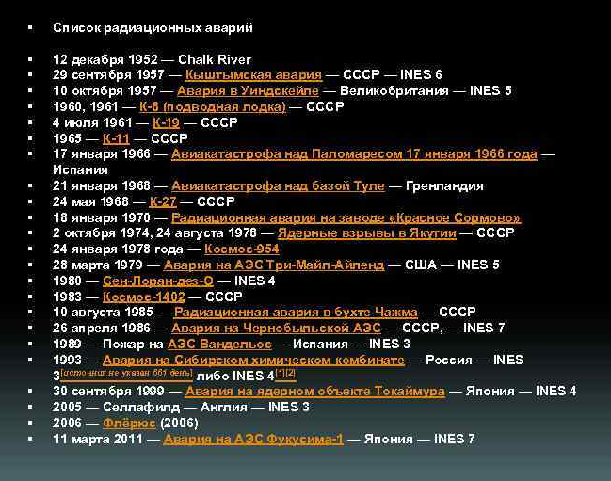
Радиациалык авариялардын тизмеси

Slide 15
https://64.mchs.gov.ru/deyatelnost/poleznaya-informaciya/rekomendacii-naseleniyu/chs-tehnogennogo-haraktera/radiacionnaya-avariya
http://www.arspas.ru/mchs/spravochnik/1/rada.php
https://ru.wikipedia.org/wiki/%D0%A1%D0%BF%D0%B8%D1%81%D0%BE%D0%BA_%D1%80%D0%B0%D0%B4%D0%B8%D0%B0%D1%86%D0%B8%D0%BE%D0%BD%D0%BD%D1%8B%D1%85_%D0%B0%D0%B2%D0%B0%D1%80%D0%B8%D0%B9

